Slide 1
2016.04.01 ~ 07
Week 14

Slide 2
Milestone
Daily 1일1인디
Daily 1일1이불
Daily 1일1집밥
Weekly 여의도세바퀴
Weekly 앨범세장
SNS알람끄기
Weekly PPT에 다음주차 계획 및 피드백
Weekly 어깨&허리 펴고다니기
Weekly 침대에서 노트북&핸드폰 안하기
Research 시뮬레이터 구현
고급그래픽스 드랍
Google I/O 2016 경비 추산
멋사 4월 세미나 일정 확정
멋사 운영계획 공유
쓸데없는 앱 정리
Weekly 아이디어 러프하게 기록
스터디플래너 나눠주기

Slide 3



#107 Daily 1일1인디
4/01
브로콜리 너마저
잔인한 사월
4/02
안녕하신가영
겨울에서 봄
4/03
이한철
It’s Raining

Slide 4


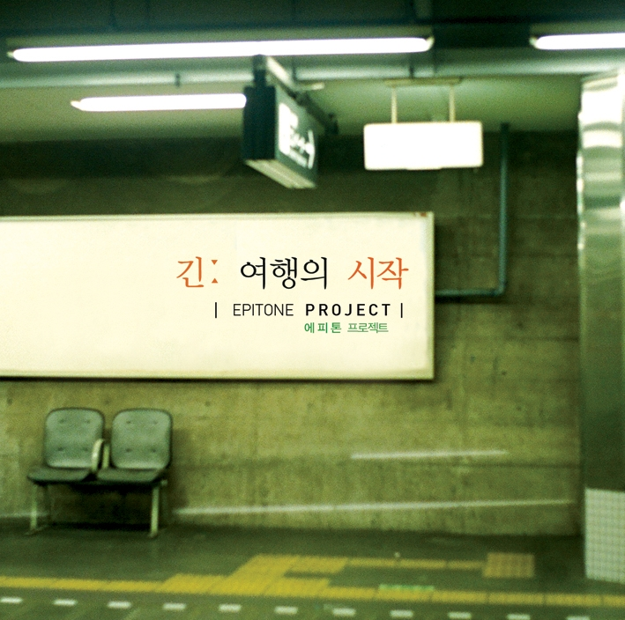
#107 Daily 1일1인디
4/04
김꽃
볼매
4/05
더 베거스
I.P.A
4/06
에피톤 프로젝트
봄날, 벚꽃 그리고 너

Slide 5


#107 Daily 1일1인디
4/07
10cm
봄이 좋냐??
4/08
???
???
4/09
???
???

Slide 6
Milestone
Daily 1일1인디
Daily 1일1이불
Daily 1일1집밥
Weekly 여의도세바퀴
Weekly 앨범세장
SNS알람끄기
Weekly PPT에 다음주차 계획 및 피드백
Weekly 어깨&허리 펴고다니기
Weekly 침대에서 노트북&핸드폰 안하기
Research 시뮬레이터 구현
고급그래픽스 드랍
Google I/O 2016 경비 추산
멋사 4월 세미나 일정 확정
멋사 운영계획 공유
쓸데없는 앱 정리
Weekly 아이디어 러프하게 기록
스터디플래너 나눠주기

Slide 7
Milestone
Daily 1일1집밥
Weekly 여의도세바퀴
Weekly 어깨&허리 펴고다니기
Weekly 침대에서 노트북&핸드폰 안하기
Weekly 아이디어 러프하게 기록

Slide 8
Next Milestone
일정 소화하기
1일1인디
1일1이불
PPT에 다음주차 계획 및 피드백
어깨&허리 펴고다니기
침대에서 노트북&핸드폰 안하기
TraningData Generator 구현

Slide 9
Next Milestone
일정 소화하기
04/08 : 연구실 세미나 – 논문 미팅 – 성과발표회 – 동아리 학교별운영진 모임
04/09 : (아마도 밤새서) 수업자료 준비 – 동아리 세미나 수업
04/10 : 전시-히읗 관람. 타이포 작업자에게 필요한게 뭔지 하나라도 묻고 오기. 과제. 연구
04/11 : 연구실 – 경영대 교수님과 미팅 – 일본 행아웃 – 수업 – 여의도 저녁약속
04/12 : 4시까지 과제덩어리. 1일1인디 투표독려용 ＇난세의 영웅＇
04/13 : 투.표. 동아리 세미나 커리큘럼 디벨롭 / 시뮬레이터
04/14 : 시뮬레이터 밤새든지뭘하든지 완성

